Slide 1
Психолого-педагогическое сопровождение незащищенных слоёв населения в условиях пандемии. Пожилые люди
Подготовили студенты 4 курса ППО:
Амекачева Гульназ
Быкова Ксения
Васильев Анатолий
Горячева Екатерина
Тахтина Юлия
Рахимова Элина

Slide 2
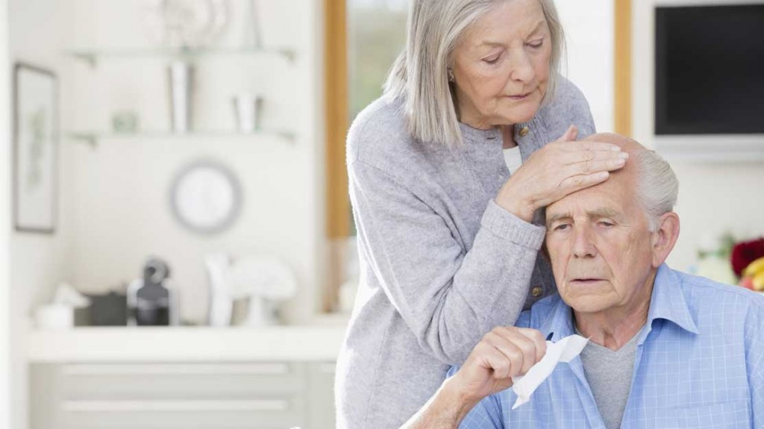

В условиях эпидемиологической ситуации жить и работать всем приходится по-новому. Сегодня не осталось тех людей, кого бы ни коснулись изменения. Каждый из нас вынужден приспосабливаться и находить возможности поддерживать привычный ритм жизни. Наряду с заботой о физическом состоянии важно уделить внимание психологическому здоровью. В эти дни жители нашей страны, в том числе нашего региона, особо нуждаются в квалифицированной психологической помощи, т.к. многие не могут справиться с огромным потоком негативной информации, идущей с экранов телевизора, через интернет, от близких и знакомых. Как никогда сегодня нужна помощь пожилым людям.

Slide 3
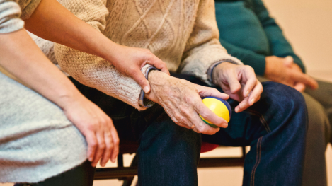
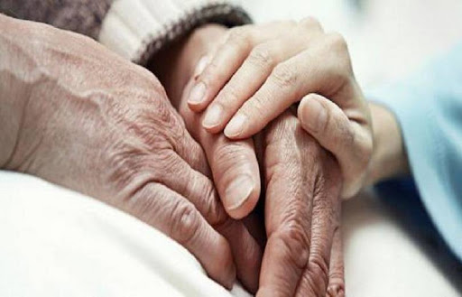
Проблематика пандемии для одиноких пожилых людей значимо обнаруживает себя в таких конкретных проявлениях как:
угроза здоровью (обострение хронических заболеваний),
беспомощность перед вынужденной длительной изоляцией (сенсорная депривация, депрессия, острое ощущение своей ненужности),
тревога за экономическое ослабление (страны, окружающих людей, себя),
беспокойство по поводу наличных финансов, продовольственных запасов и лекарственного обеспечения.
Старые недуги дают о себе знать, а тут еще какая-то новая напасть, над преодолением которой бьется весь мир. Незнакомое, неизвестное всегда производит жуткое впечатление.
Психологически легче пройдут карантинные меры верующие люди, уповающие на Бога.

Slide 4
Режим самоизоляции в России.
С 30 марта в России вводится режим полной самоизоляции для граждан. Инициатором стала мэрия Москвы, где 29 марта было принято решение о введении домашнего режима самоизоляции для всех жителей столицы. 30 марта инициативу поддержало Правительство РФ. Регионам поручено в срочном порядке ввести режим полной самоизоляции. Особые ограничения коснулись представителей пожилого возраста.

Slide 5
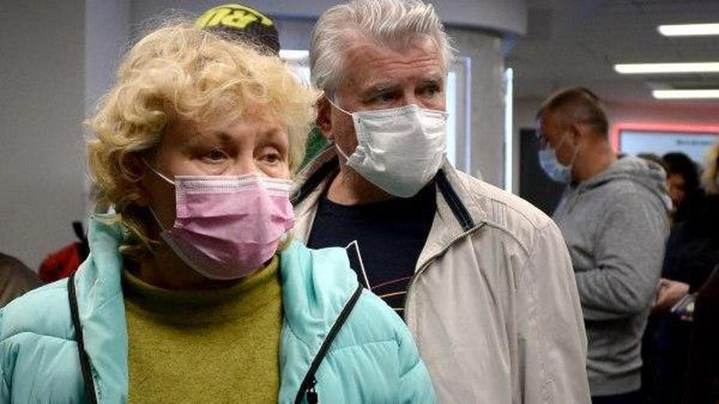
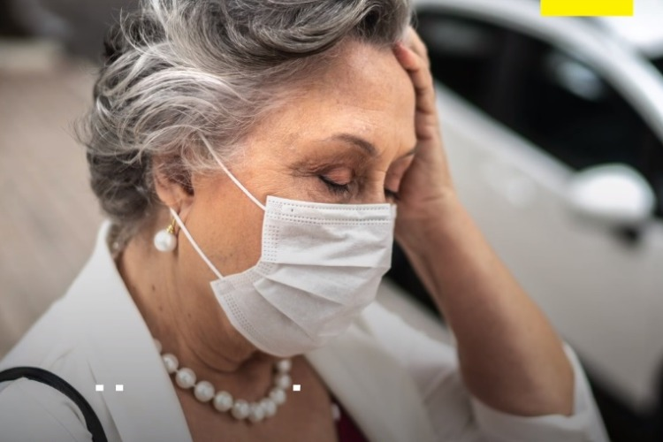
Однако ситуативная картина реагирования пожилых людей весьма разнообразна. Если человек ориентирован, главным образом на свою неограниченную свободу, понимаемую сугубо, как главенство своих личных интересов, движим эгоистичностью своей натуры, то травматизация будет весьма существенной. Справиться с собой, протестным настроением будет нелегко. Виноваты в его дискомфорте будут все окружающие. Если в акте подчинения правилам и соблюдении дисциплины человек не видит никакого насилия над собой, с пониманием готов принять на себя ответственность за личную безопасность и безопасность других людей, то невротических расстройств не будет. У него непременно получится справиться с ситуацией. Виновного в пандемии он найдет в коронавирусе.

Slide 6
Реакция на самоизоляцию
Кем-то акт затворничества воспринят не радостно, но спокойно, с осознанием необходимости предпринятых мер.
Там, где в оценке ситуации преобладает разум, возникают конструктивные действия. Человек много читает, просматривает и разбирает фотоархив, делает физические упражнения, слушает музыку, пишет стихи, готовит, стирает, осуществляет мелкий ремонт одежды, смотрит телевизор, звонит старым знакомым и пр

Slide 7



Slide 8
Для кого-то характерно напряженное восприятие, соответственно вынуждающее воздействие истолковывается как насилие над личностью.
. В тех случаях, когда разум побеждают эмоции, наступает смятение, не исключено паническое состояние. Для того чтобы с ним справиться нужна помощь, содействие. Сложность в предоставлении такой помощи, оказании позитивного содействия связана с режимным характером карантина и опасностью инфицирования. Все это, особенно при отсутствии у пожилых людей современных гаджетов и иных цифровых устройств, тормозит содействие, тем не менее, волонтерское движение могло бы в значительной мере помочь в решении актуальных задач бытия пожилого человека.

Slide 9
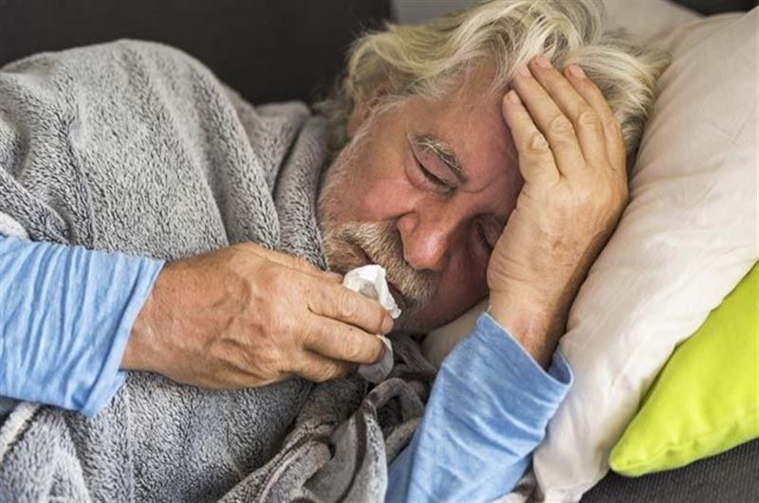
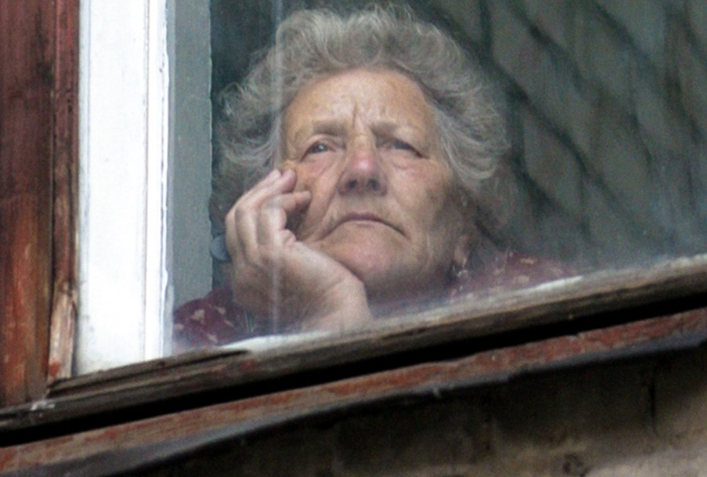

Slide 10
Невозможно изолироваться от новостей от пандемии, тем более что каждый взрослый человек волен сам формировать свое информационное поле. Но стресс и паника могут навредить здоровью пожилых людей. Человек в стрессе может забыть о еде и питье, что может привести к обострению хронических заболеваний, депрессии и спутанности сознания. Люди зрелого возраста оказались в группе риска в условиях пандемии коронавируса. Ради их здоровья и жизни многие из нас вынуждены были ограничить общение со своими пожилыми родственниками - мамами, папами, дедушками, бабушками. А когда у человека старшего возраста ограничен или исключен контакт с родными, нет какого-то постоянного занятия внутри дома, снижена физическая активность, - все это может стать настоящим психологическим испытанием.

Slide 11
Способы снизить психологическое бремя изоляции.
«Прежде всего, следует постараться успокоиться и не представлять происходящее как трагедию, — советует Екатерина Игонина, психолог Московской службы психологической помощи населению. — Самоизоляция рекомендуется для того, чтобы как можно больше людей чувствовали себя защищенными, не подвергались излишнему риску. Поэтому и относиться к этой мере следует соответствующе. Жизнь продолжает идти своим чередом, просто нужно учесть, что в ней появились определенные ограничения. Причем люди, и так склонные в основном проводить время дома, объективно могут испытывать минимальные неудобства»

Slide 12
Рекомендации как себя занять для одиноких людей серебряного возраста во время соблюдения карантина
1. Карта ярких событий жизни
Важная опора в жизни – это воспоминания. Это настоящий ресурс силы! Закономерности человеческой памяти таковы, что в старшем возрасте люди намного ярче помнят то, что было, скажем, 30 лет назад, чем то, что было час назад. Если вы скучаете по своим родным или просто подкатила тоска - устройте себе ретроспективу воспоминаний! Какие-то дни посвятите тому, что было в детстве, потом тому, что было в юности, в отрочестве, в молодости. И так далее. Может быть, составить себе карту воспоминаний по каким-то ярким событиям в жизни. Да, и сложные воспоминания и переживания нам тоже нужны, не надо их списывать со счетов, но к «просмотру» таких воспоминаний надо подготовиться, запастись для себя чем-то поддерживающим и любимым, заварить любимый чай, взять в руки подарок внучки... В чем смысл таких упражнений? В этих воспоминаниях вы немного оглядываетесь назад, чтобы взять с собой яркие приятные эмоции, драгоценный жизненный опыт и с ним идти дальше! В суете забот и болезней ваш жизненный багаж, возможно, залежался на дальних полках памяти, но сейчас мы можем достать его, рассмотреть и взять с собой в новый путь все то прекрасное, что у нас есть.

Slide 13
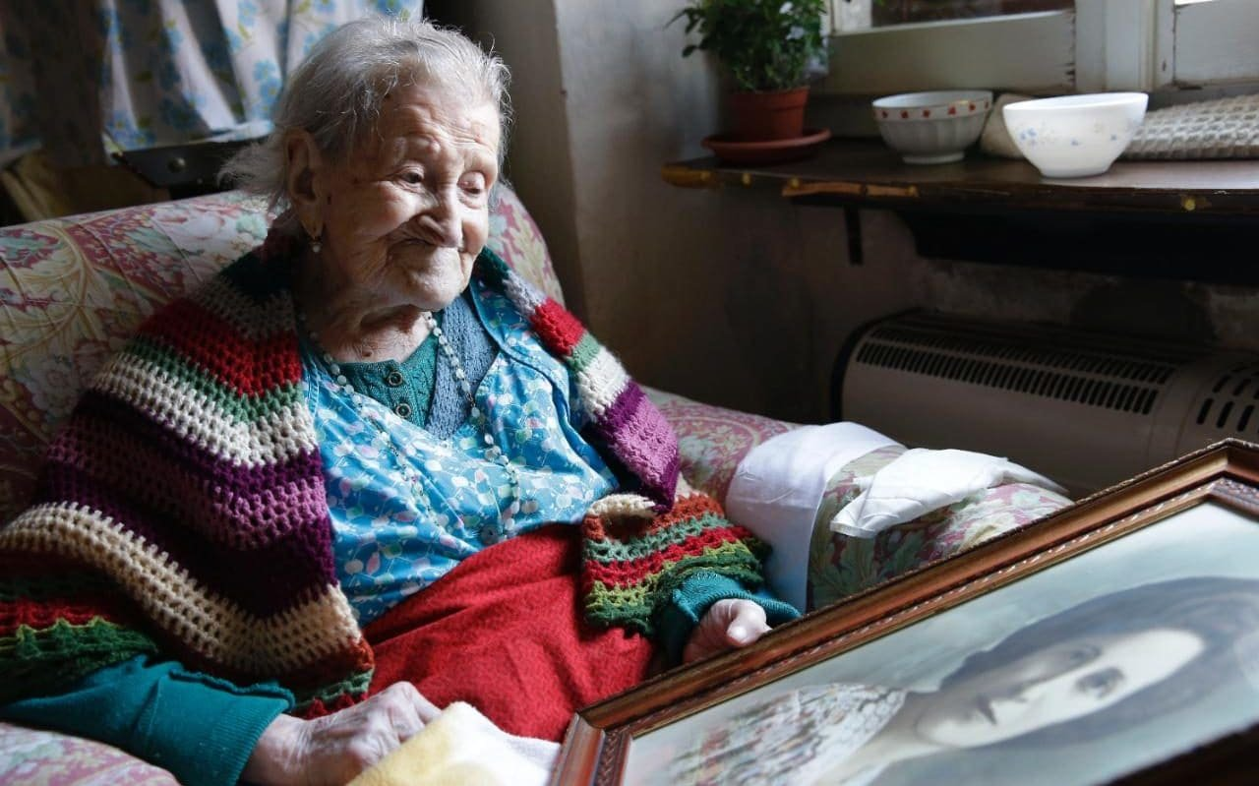


Slide 14
Сегодня в вашем доме будут танцы!
Открывайте своего внутреннего творца! Очень часто люди в возрасте начинают писать стихи, рисовать, лепить. А может быть, захочется потанцевать? Танцы могут стать хорошей альтернативой нудной зарядке! Замените утреннюю зарядку утренней подтанцовкой! Помните, как в старом черно-белом фильме про Золушку? Там есть прекрасная мизансцена: принцесса куда-то умчалась, хаос, король в панике и спрашивает у распорядителя бала: «Что делать?! Что делать?!». А распорядитель бала отвечает: «Как что?! Танцевать!». Кстати, это очень эффективно, ведь в движение включается все тело, можно выбрать любимую музыку. Быть может, захочется потанцевать и днем. А возможно, будет и вечерний танец, медленный и спокойный.

Slide 15
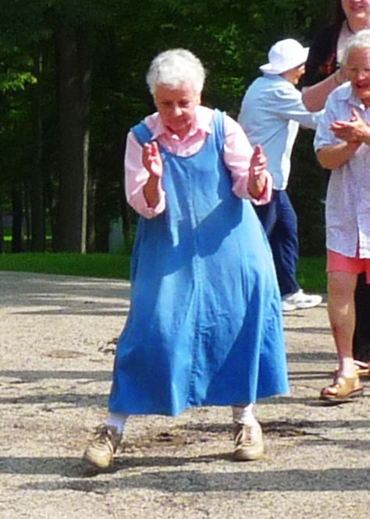
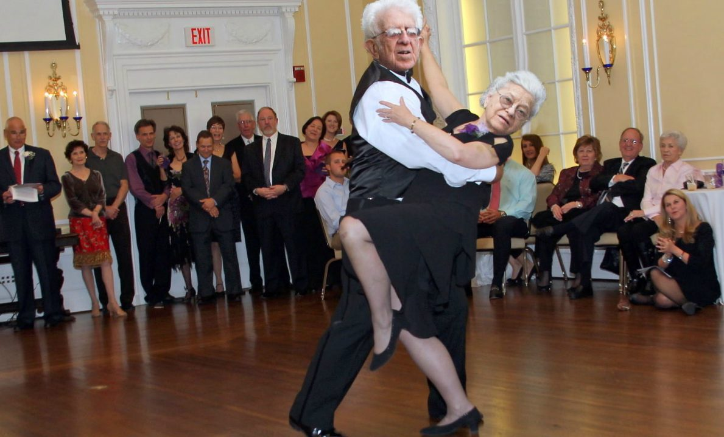

Slide 16
Составьте свою родословную
Вариант и для себя, и внуков порадовать, - заняться составлением древа своего рода. Причем можно указать на нем не только имена, фамилии, даты рождения и смерти, но и составить для молодых поколений короткие рассказы о том, какие были отношения между предками, чем они жили и интересовались. Для этого можно и семейные связи укрепить, обзвонить дальних и ближних родственников, порасспрашивать, что о предках помнят они. Быть может, такое совместное расследование истории рода поможет укрепить семейные связи, наладить отношения, возможно, станет поводом возобновить давно утраченный в семье контакт.

Slide 17



Slide 18
Ох, уж эти сказочники!
Если зрение позволяет, то всегда есть отличная возможность поддержать семейный контакт, читая своим внукам сказки на ночь. Чем телефон для этого плох? Тут и видеосвязь попробовать можно. Это позволит чуть разгрузить вечера ваших детей, которым и на карантине забот хватает, и не оставит без доброй истории на ночь самое младшее поколение в семье. И, конечно, даст почувствовать непрерывность связи поколений.

Slide 19


Slide 20
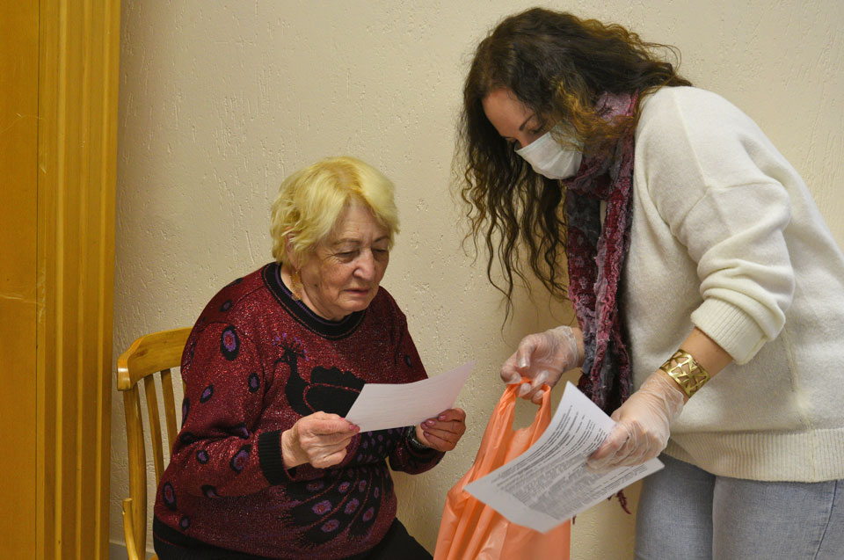
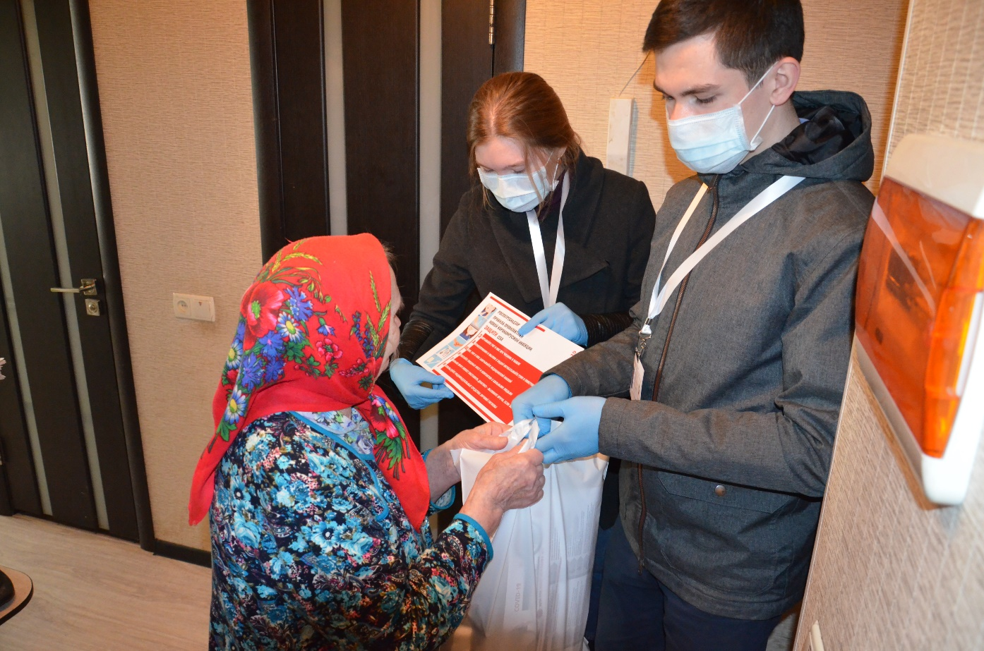
Помощь пожилым людям
По всей стране осуществляется помощь волонтёрских центров, состоящих из школьников и студентов. Им покупают продукты и лекарства.
Примерные задачи волонтеров по содействию пожилому человеку в преодолении кризисной ситуации

Slide 21
1.) Организационно-бытовые (содействие биологическому выживанию)
поддерживать самоизоляцию граждан;
способствовать организации лечения граждан на дому (лекарства, перевязочные и
гигиенические средства, информация об их наличии, по необходимости - доставка);
обеспечение и доставка в случае необходимости нуждающимся людям продуктов.

Slide 22
2) Витально-досуговые (содействие социальному выживанию)
поддерживать событийность жизни пенсионеров, престарелых и одиноких людей;
способствовать организации разноплановости действий человека в условиях самоизоляции;
расширять и углублять эмоциональную насыщенность каждого дня, проведенного в самоизоляции;
обеспечить информационную поддержку изолянтов, расширяя диапазон возможных (доступных) средств времяпрепровождения и активизируя их личностные ресурсы.
Главное закрепить за каждым волонтером определенного пожилого человека, исходя из того, что человек 65 и более лет, проходящий карантин, это пожилой друг (или должен им стать) а волонтер – его молодой друг.

Slide 23
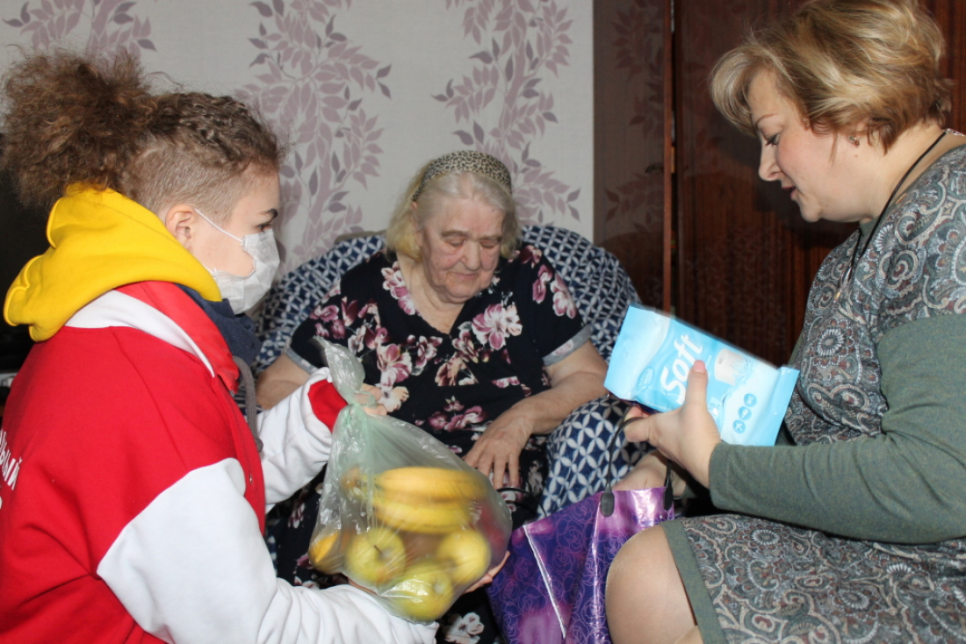
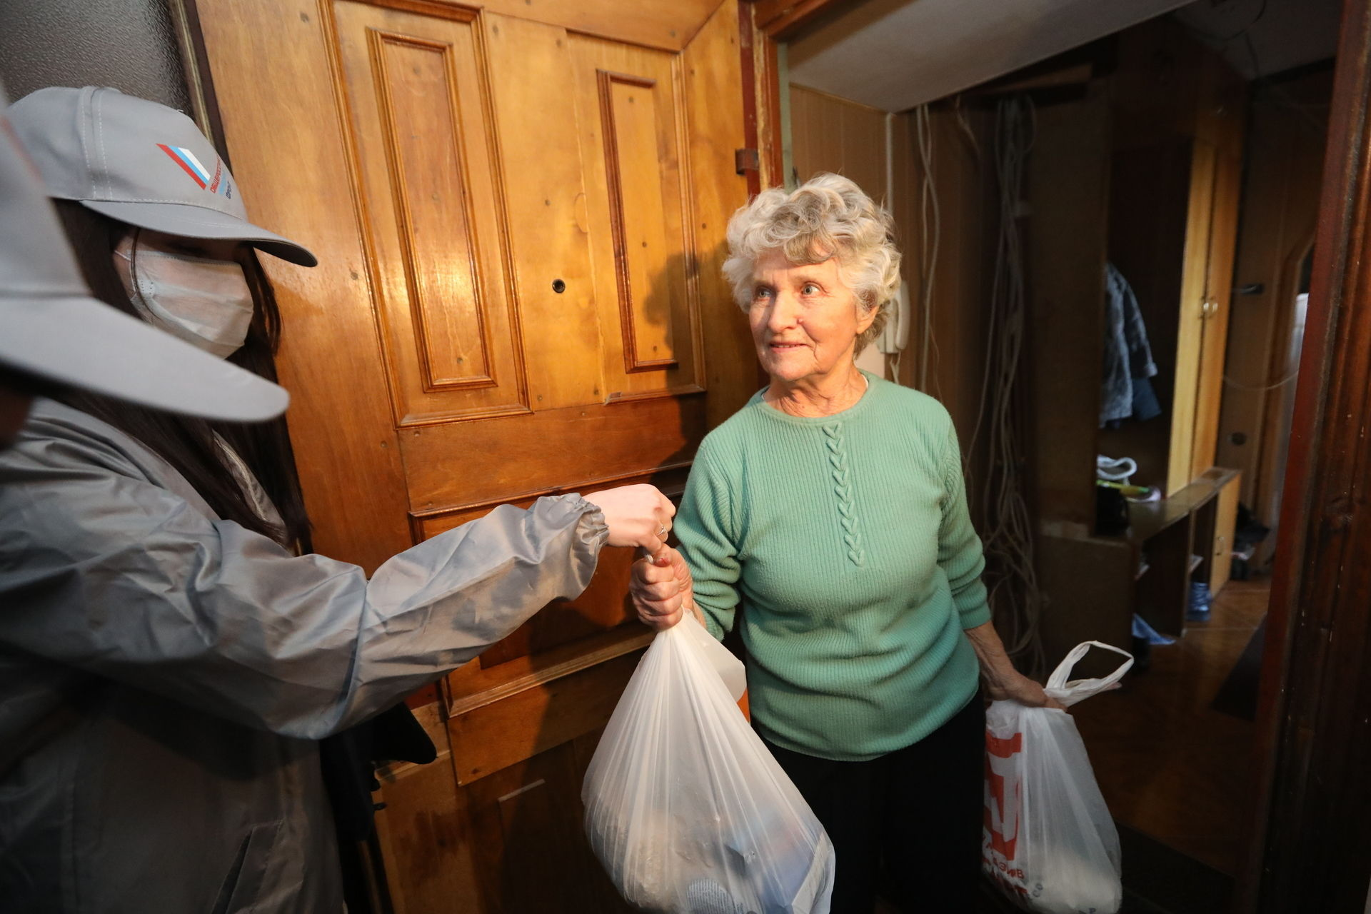

Slide 24
Спасибо за внимание! Берегите близких!

